Slide 1
Создание сайта ШАН как средство реализации проектной деятельности одаренных детей
Учитель математики ГБОУ СОШ №1315
Воронова Елена Александровна

Slide 2
В результате реорганизации образовательных учреждений
в 2013-2014 уч. г. школа №682 была присоединена к ГБОУ СОШ с углубленным изучением английского языка №1315.
С сентября 2013 г. под руководством заместителя директора по
научно-методической работе
Болтышевой Наталии Константиновны в нашем здании школы начала работу Школьная академия наук (ШАН)

Slide 3
ШАН - это добровольное сообщество учащихся и учителей, цель которого — организация и проведение научно-исследовательской, проектной, поисковой и опытно-экспериментальной работы в различных областях.

Slide 4
Целями организации являются:
- обеспечить профессиональную ориентацию и предпрофильную подготовку учащейся молодежи в основных сферах современной науки и практики:
- выявление способностей и склонностей ученика; - поиск, развитие и поддержка талантливых учащихся; - создание условий для самоусовершенствования школьников и его стимулирование; - формирование у школьников умений и навыков культуры научного исследования; - пропаганда научных исследований и проектов учащихся, защита их авторских прав и интересов;
- свободное развитие личности; - удовлетворение потребностей школьников в профессиональном самоопределении и творческой самореализации.
- формирование социально-адаптированной личности, ее общественного опыта.

Slide 5
Школьная Академия Наук выполняет следующие задачи:
- оказывает содействие участникам ШАН работающим по тематике проектно-исследовательских работ;
- организует подготовку и проведение ежегодных научно-практических конференций, предварительно осуществляет проверку качества выполненных работ;
- проводит семинары и деловые игры, направленные на развитие Академии и на повышение профессиональной культуры ее членов;
- организует выступления участников ШАН на различных внешкольных конкурсах.
- создает информационную сеть, в том числе на базе компьютерной техники и обеспечивает свободный доступ членов Академии к информации;
- выполняет другие виды деятельности, направленные на реализацию уставных целей и задач Академии.

Slide 6
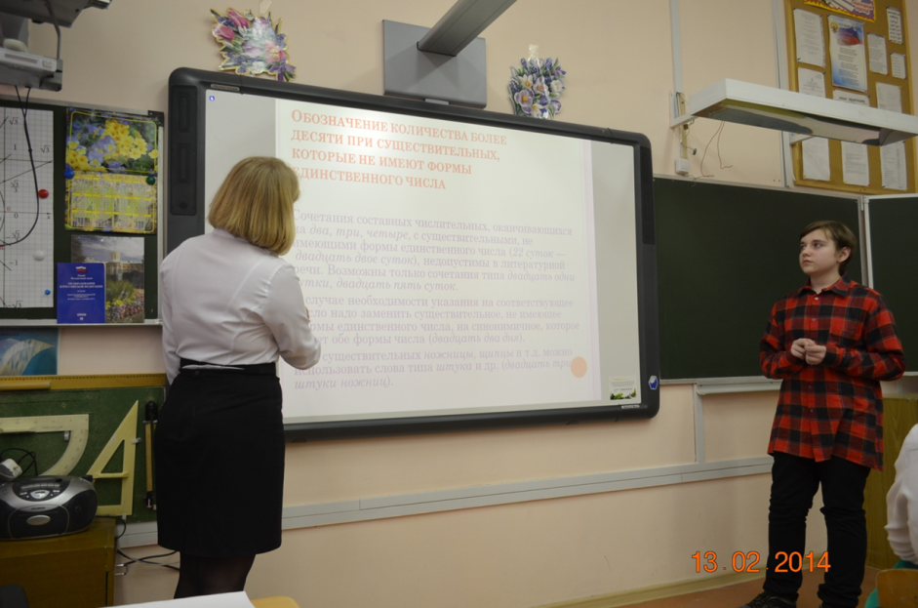
ЗАЩИТА ПРОЕКТОВ

Slide 7
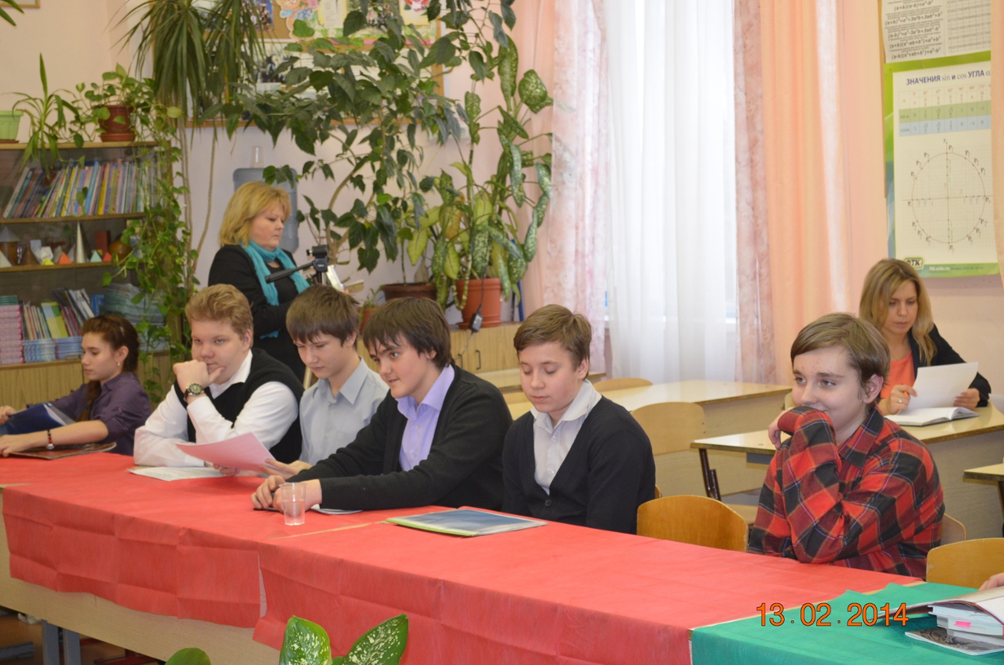

Slide 8
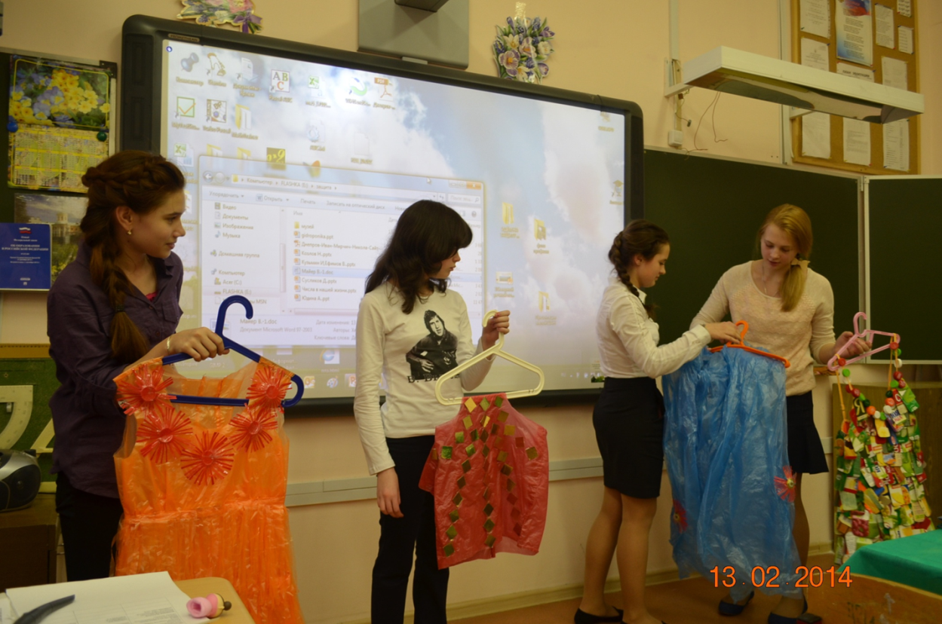

Slide 9
Учащиеся и педагоги активно включились в работу по созданию проектных работ, поэтому возникла необходимость создания удобной и понятной площадки в формате веб-сайта для продвижения и обсуждения проектов школьников.
Днепров Иван и Мирчич Никола, учащиеся 8г класса, под руководством учителя математики Вороновой Е.А. создали проект «Сайт Школьной Академии наук
Школы №1315»
http://academy.school1315.ru

Slide 11
Проект
направлен на создание того, чего еще не существует и предполагает наличие проектного замысла, который достигается в процессе его реализации.
Поэтому цель проекта формируется соответственно-создать, построить, достичь.

Slide 12
Цель проекта- создание удобной и понятной площадки продвижения и обсуждения проектов в формате веб-сайта.
Задачи:
Создание и продвижение Веб-сайта;
Создание концепции сайта;
Выбор, установка и настройка CMS;
Content management system, CMS — Систе́ма управле́ния содержи́мым (конте́нтом) — информационная система или компьютерная программа, используемая для обеспечения и организации совместного процесса создания, редактирования и управления контентом (то есть содержимым).
Внедрение системы пятибалльной оценки проектов;
Подключение аналитических инструментов;
Поисковая оптимизация;
Создание обучающих видео по использованию сайта;
Подключение модераторов, работников службы технической поддержки и пользователей;

Slide 15
Сайт Школьной Академии имеет мобильную версию и приятный flat дизайн, а также отлично работает не любом устройстве, подключенном к интернету.

Slide 16
Сделали пятибалльную систему оценки проектов. Голосовать и оставлять комментарии могут только зарегистрированные пользователи
Сайт Школьной Академии имеет четыре вида аккаунтов: родитель, ученик, учитель и администратор.
У каждого аккаунта есть свои права, например, с аккаунта родителя можно только читать статьи и комментировать их, а с аккаунта администратора можно делать на сайте всё, включая редактирование исходного кода.

Slide 18
Наш проект актуальный и практически значимый.
Это основные критерии качества проектной работы

Slide 19
«ГОРИЗОНТЫ ОТКРЫТИЙ»

Slide 21
После создания сайта появилась возможность опубликовать свою работу, поэтому школьники стали активнее участвовать в проектной деятельности. Родители получили возможность наблюдать за работами своего ребёнка и сравнивать их с проектами других школьников. Повысилось качество проектных работ.
Но самое главное, что школьники активно пользуются сайтом и получают от этого удовольствие.

